Slide 1
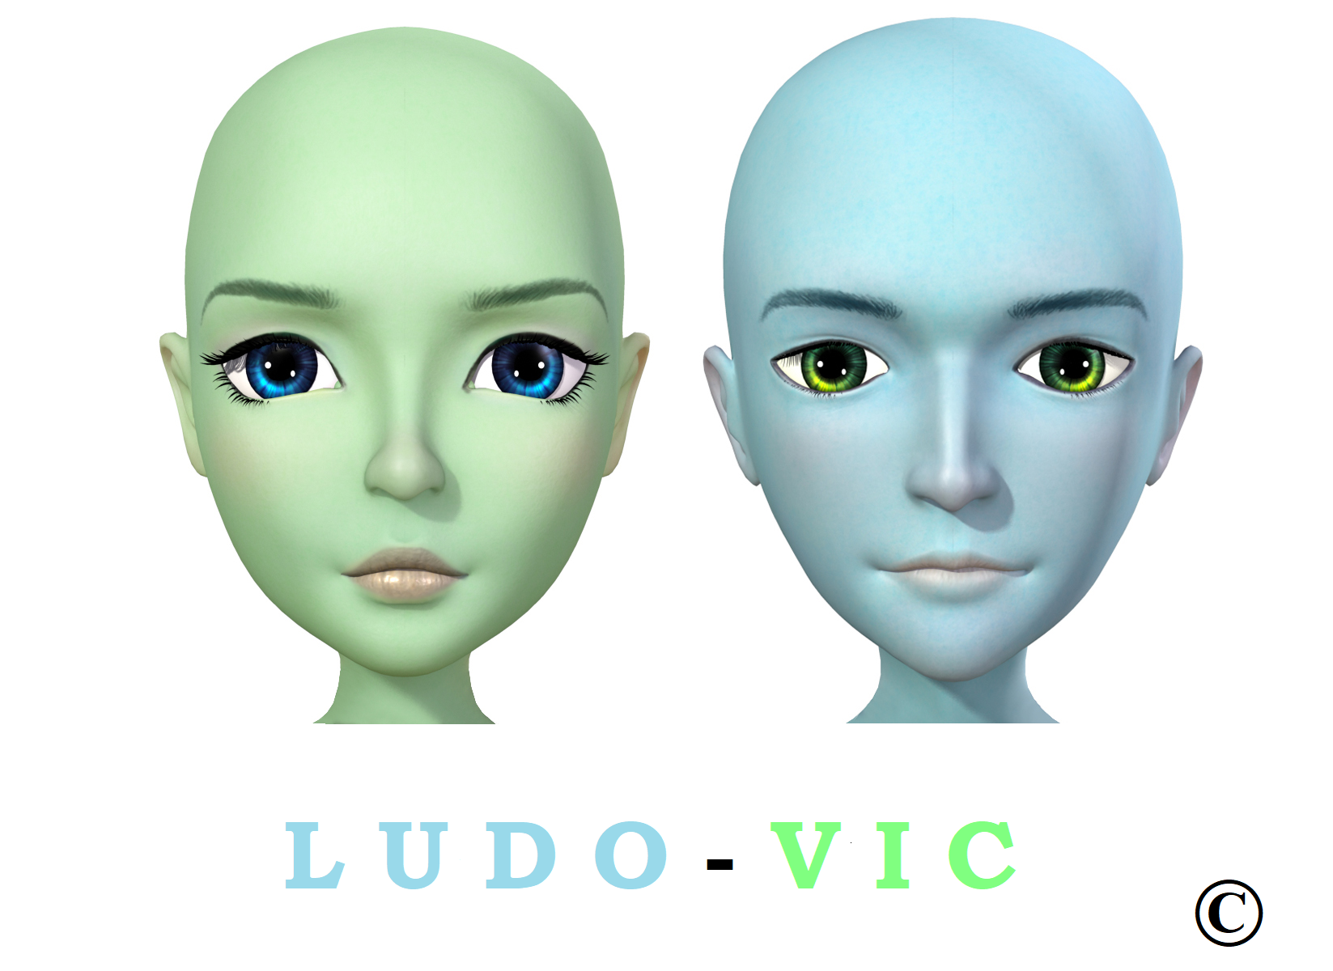
BasicFrançais contact : jack@ludo-vic.com

Slide 2
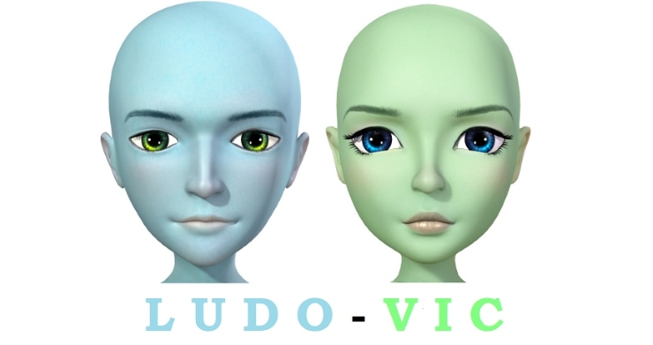
BasicFrançais
Origine de la solution: La création de cet outil a été retenue par la Ville de Paris, dans le cadre de l’ « Investissement Territorial Intégré » courant 2018, dans le but de faciliter l’employabilité de certaines personnes résidantes des Quartiers Prioritaires de la Politique de la Ville des 18e, 19e et 20e arrondissements. A ce titre, BasicFrançais, dont le budget de création est de plusieurs centaines de milliers d’euros, a bénéficié d’un co-financement FEDER.
Les DRIEETS des départements des Hauts de Seine, et de Seine-Saint-Denis ont accordé cet été une subvention permettant la mise à disposition d’un certain nombre d’abonnements à cet outil (voir page suivante ) dans le cadre de l’appel BOP104 action 12 clôt ce printemps.

Slide 3
Coût
L’accès à cette application, disponible sur smartphone et sur PC, se fait moyennant la souscription à un abonnement annuel , dont le coût moyen est de
9€ TTC par apprenant et par an
Ce prix est basé sur le dédommagement approximatif reçu par une association pour chacune des heures d’enseignement en présentiel. SI l’on se réfère au « rapport Taché », un apprenant pour lequel est préconisé une formation de 600 heures, aura encore un « crédit » de 599 heures de cours, mais dont la valeur éducative sera décuplée par la possibilité qu’aura cet apprenant de poursuivre son apprentissage entre deux séances en présentiel.

Slide 4
BasicFrançais
Mobile, à la demande, opposable : C’est un outil destiné à être disponible et en classe et pour un usage individuel, afin de renforcer la capacité de répétition des exercices en dehors des cours, pour renforcer l’apprentissage.
Apprentissage accéléré : C’est un outil qui s’adresse à l’apprenant dans sa langue maternelle, et à l’oral, levant ainsi la barrière de l’écrit et de la langue nationale. Les consignes d’utilisation de l’outil sont écrites en « Facile à lire et à comprendre » puis traduites et énoncées dans la langue maternelle idoine.
Combine le linguistique et le culturel : L’apprentissage est basé en grande partie sur des animations qui contextualisent les éléments de langage. Elles mettent en scène deux avatars : Ludo (le personnage masculin) et Vic (le personnage féminin), choisis pour ne pas stigmatiser les populations visées, et pour promouvoir l’égalité des sexes. Non seulement les apprenants enregistrent des éléments de la langue X, mais ils reçoivent également des informations d’ordre comportemental : comment agit une personne de la culture associée à cette langue X.

Slide 5
Utiliser la langue maternelle (L1) de l’apprenant
Transmission rapide des informations sur la langue cible (L2), dans la langue maternelle, particulièrement au cours des premiers stades de l’apprentissage.
Diminution du stress des apprenants (dû notamment à la peur d’échouer à comprendre ou à produire un énoncé)
Bibliographie
Castelloti, Véronique. La Langue maternelle en classe de langue étrangère. Didactique des langues étrangères. Paris : CLE Editeur, 2001, 124p
Kayaoglu, Mustafa Naci. The Use of Mother Tongue in Foreign Language Teaching from Teachers’ Practice and Perspective. Pamukkale University Journal of Education, 2012 Number 32, 26
Trévisiol-Okamura, Pascale, Marquilló Larruy, Martine. Plurilinguisme et influence translinguistique en français L3 : quelles implications pour l’enseignement et la formation ?. Le Français dans le monde. Recherches et applications, CLE International / Français dans le monde, 2017, Recherches sur l’acquisition et l’enseignement des langues étrangères : nouvelles perspectives, 61
Trévisiol-Okamura, Pascale. Influence translinguistique et alternance codique en français L3 : Rôles des L1 et L2 dans la production orale d’apprenants japonais. Acquisition et Interaction en Langue Etrangère, Association Encrages, 2006, L’acquisition d’une langue3.

Slide 6
Basic Français A1.1
70 saynètes regroupées en 23 modules : Les dialogues de ces saynètes nous ont été fournis par le CAVILAM Alliance Française de Vichy et couvrent le niveau A1.1, et peuvent être transcrits en n’importe quelle autre langue vivante ou morte, avec ou sans alphabet, restant ainsi dans le cadre du CECRL.
Niveau A1 : Une extension à une centaine de saynètes permettra de couvrir ce niveau
Langues : Le produit a été créé en « langue source » anglais. Nos contacts avec LGIdF nous ont permis d’accéder à des traducteurs recommandés par les professeurs de la Sorbonne à l’origine de ce projet, afin d’arriver rapidement à la quinzaine d’autres « langues sources » que la direction de l’Accueil de l’OFII nous a indiquées.

Slide 7
Curriculum Vitae Mme Sandrine Hidalgo Valdes – Chargée de développement
- Formatrice en FLE pendant 20 ans à l’Alliance française de Paris Ile de France
- Auteure ou co-auteure de plusieurs ouvrages :
* 450 exercices de révision Niveau Avancé - Clé International (2005)
* Module de formation pour le DAEFLE 60h - Enseigner le français à des adultes peu ou pas scolarisés : outils et pratiques CNED/Alliance française (2013)
* Atelier Lire en Français Facile - Hachette FLE (2016) - Peur sur la ville (Adam Roy)
* Edito A1 - Didier (2016)
- Formatrice de formateurs :
* didactiser des documents authentiques - groupement OFII -(Juin 2011)
* le Français Langue Professionnel - Alliance française de Paris (Juin 2012)
* le français aux migrants - DPAFP - Alliance française de Paris (Fév. 2013/2015)
* la mémorisation du vocabulaire - comment aider les apprenants à consolider le lexique – Institut français de Londres (Oct. 2014)
* stratégies pour apprendre/stratégies pour enseigner - DPAFP - Alliance française de Paris (Juillet 2016)
* enseigner à un public d’adultes migrants peu ou pas scolarisés – DGLFLF (2017 et 2018) - Alliance française de Paris Formation blended learning (10h-e-learning sur MOODLE et 32h en présentiel)
- Animatrice d’ateliers lors de journée de formation d’éditeurs de FLE sur différentes thématiques :
* autonomie de l’apprenant peu ou pas scolarisé : comment utiliser les documents
authentiques (Avril 2013) Clé International
* la carte mentale au service de l’enseignement/apprentissage de la grammaire (Juin
2015) Hachette FLE
* stratégies pour apprendre/stratégies pour enseigner (sept.2016) Clé International

Slide 8
Basic Français Le principe des leçons dans les modules
Un dialogue déclencheur
entre Ludo et Vic ou avec des interlocuteurs extérieurs comme M. Bento et Mme Tanaka ou le boulanger, la pharmacienne, le docteur, le banquier...
Des leçons de Vocabulaire et de Grammaire
pour permettre aux apprenants/utilisateurs de comprendre pas à pas l’utilisation du lexique et le fonctionnement de la langue. Le lexique est accompagné d’une illustration pour associer son/image pour faciliter la mémorisation. La découverte d’un mot ou d’une notion grammaticale s’accompagne de la répétition du mot ou d’exemples concrets de phrases utilisant le verbe étudié par exemple combiné à la reconnaissance vocale
Différentes activités sont proposées aux apprenants/utilisateurs
pour leur permettre de valider leur compréhension des notions étudiées ainsi que de renforcer la mémorisation du lexique : QCM/ Vrai-Faux/ Drag and Drop.
Des activités innovantes ont été également développées :
pour remettre des phrases ou des dialogues dans l’ordre à partir de vocaux/enregistrements (Rearrange)
pour les défier régulièrement sur les différentes notions vues, genre des noms, conjugaison, lexique (Tétris)
pour leur faire générer des phrases à l’aide des illustrations (Roulette)

Slide 9
Liste des Modules
Module | Thème | Notions
1 | Faire connaissance | saluer, le tutoiement
2 | Faire connaissance et saluer des inconnus | saluer, le vouvoiement
3 | Faire connaissance, parler de soi et des autres | la nationalité, les langues
4 | Demander des renseignements | remercier, poser des questions
5 | Décrire quelqu’un | le physique, les qualités, les vêtements
6 | Parler de soi, de son travail, de ses loisirs | la profession, les loisirs, le sport, la lecture
7 | Parler de soi, de ses loisirs et de ses activités quotidiennes | la musique, les loisirs du week-end, les habitudes
8 | Parler de la famille | les parents, les professions
9 | Parler de sa ville | les bâtiments, le quartier, les lieux publics
10 | Aller à la poste | les projets, la poste, l’accueil, demander son chemin, les itinéraires
11 | Parler de sa maison | décrire la maison, la chambre
12 | Aller chez le médecin | le rendez-vous, l’obligation, les symptômes
Module | Thème | Notions
13 | Faire les courses | l’alimentation, l’épicerie, le projet, la liste des courses
14 | Aller à la pharmacie | Les horaires d’ouverture, la forme des médicaments, la posologie
15 | Parler de nourriture | Les envies, la boulangerie, le prix, les moyens de paiement
16 | Aller à la banque | L’ouverture d’un compte, les justificatifs de domicile, l’adresse e-mail, l’argent
17 | Acheter dans un magasin | Les vêtements, l’essayage, la taille, la pointure
18 | Se déplacer | le billet de train, les horaires, le retard
19 | Aller à l’hôtel | réserver une chambre, les activités, l’itinéraire
20 | Aller à l’hôtel | le check-in, la chambre, la météo
21 | Alphabet 1 | réciter l’alphabet, épeler
22 | Alphabet 2 | Écrire l’alphabet : majuscules & minuscules
23 | Compter | Les chiffres de 0 à 100 Poser des questions en lien avec les chiffres

Slide 10
Exemples ( vidéos d’extraits - cliquez sur les liens)
Pour rappel, ces extraits sont pris sur la version langue source anglaise :
Karaoké Reconnaissance de la parole Pictionary "Intelligence artificielle" Alphabet

Slide 11
« Langues sources » en cours de finalisation
Anglais (UK) Arabe standard Pashto Mandarin Anglais (USA) Arabe tunisien Dari Japonais
Allemand Kabyle Bangladeshi Espagnol Arabo-syrien Ukrainien Néerlandais Portugais Portugais du Brésil
« Langues sources » en cours de financement
Tibétain ( France Terre d’Asile) Créole Haïtien Turc Bambara Comorien(s) Serbo-croate
Peul Malgache Russe Soninké Tigrinya

Slide 12
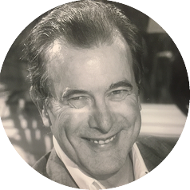
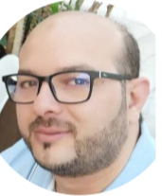
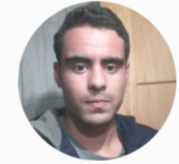
L’Equipe
Jacques-Olivier (Jack) AMBERG : Président fondateur Business Angel depuis mi90s, Serial Entrepreneur depuis 1987 MBA UCLA in International Finance 1981 Ingénieur ENSIMAG 1979 – Major Concours ENSI Atef BEN YOUSSEF : R&D Manager Docteur en Intelligence Artificielle – U. Grenoble 2011
Agents conversationnels interactifs Arabe, français, anglais
Sandrine HIDALGO VIDAL : Responsable Production
20 ans de formation au FLE à l’Alliance Française Français, espagnol Júlia SENE : Illustratrice 6 ans d’expérience, dont la création d’App éducative
Portugais(brésilien), anglais, français Adem RGUEZ : Développeur Jeux Vidéo Ingénieur informaticien Arabe, anglais, français

